Slide 1
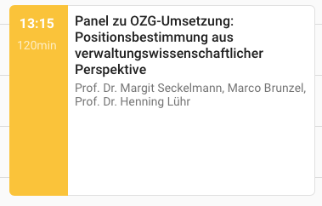
Prof. Dr. Margrit Seckelmann, Marco Brunzel
Impuls: Prof. Henning Lühr, Staatsrat a. D.

Slide 2
Panel OZG-Umsetzung: Positionsbestimmung aus verwaltungswissenschaftlicher Perspektive
Begrüßung und initiale Statements
Prof. Dr. Margrit Seckelmann (Wissenschaftliche Perspektive)
Dipl.-Ing. Marco Brunzel (Praxis- / Umsetzungsperspektive)
Fachlicher Impuls
Prof. Henning Lühr, Staatsrat a. d. (Bremen)
Rückfragen / Moderiertes Fachgespräch
Kleinere Runde (Brunzel, Lühr, Seckelmann)
Größere Runde (gemeinsamer Diskurs)
Zusammenfassung
Botschaften für das Plenum
WITI

Slide 3
Panel OZG-Umsetzung : Positionsbestimmung aus verwaltungs- wissenschaftlicher Perspektive
Impuls
Henning Lühr, Bremen
WITI-Konferenz „Zukunft gemeinsam gestalten: Verwaltungsinnovation und Veränderungskultur in der Öffentlichen Verwaltung“ am 20. April 2021

Slide 4
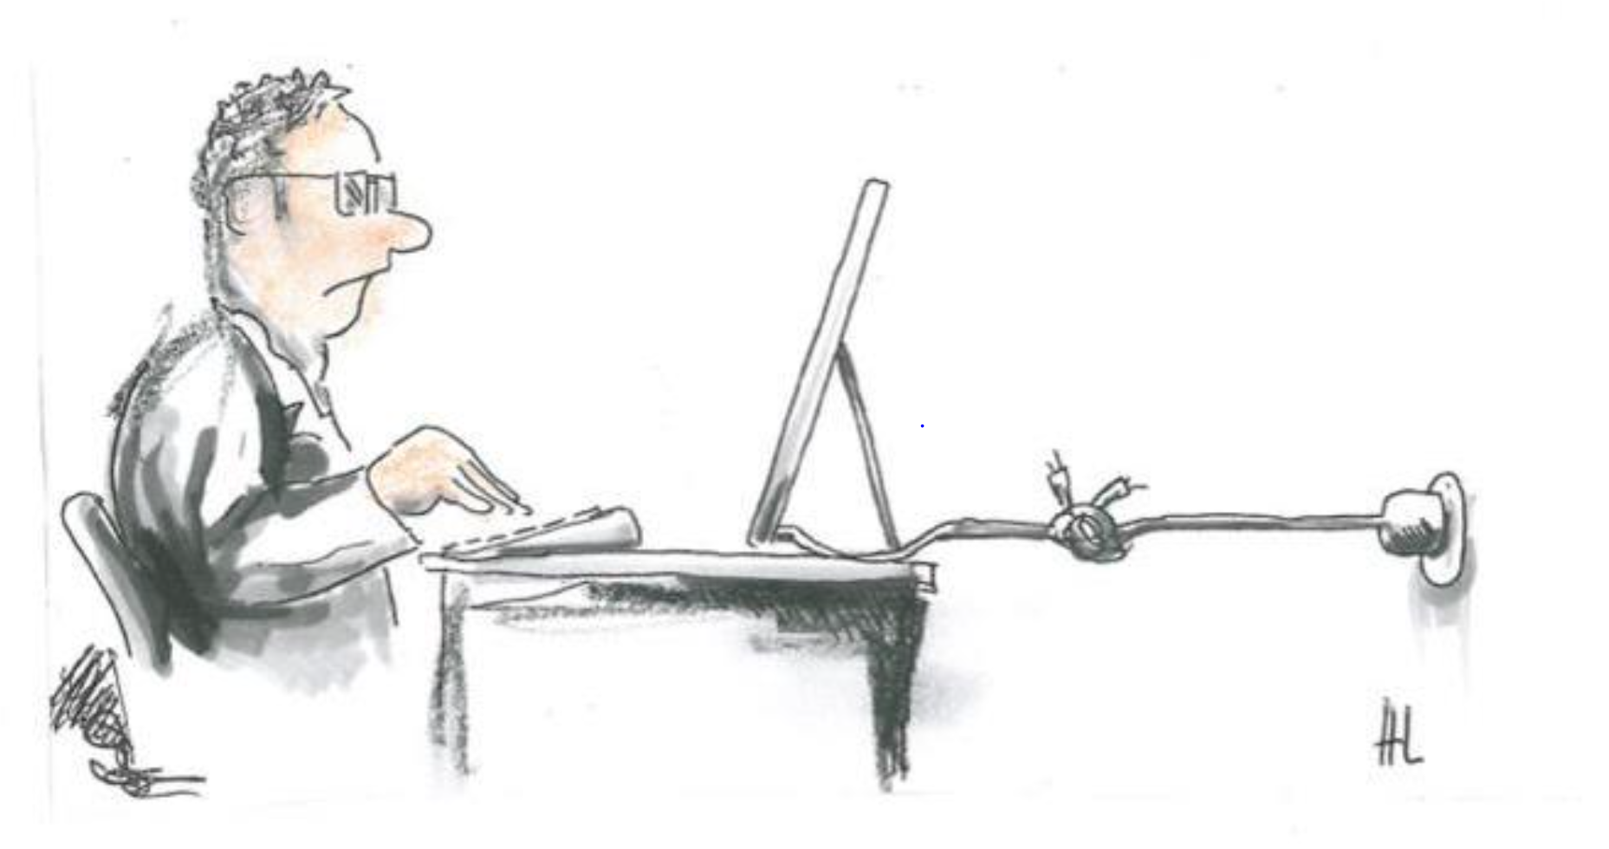

Slide 5
Agenda
Ausgangsthesen
IT-Planungsrat – Institutionalisierung, Ausgestaltung und Entwicklung der Bund-Länder-Kooperation der IT-Governance
OZG - Umsetzung
Fragen für die Diskussion

Slide 6
Ausgangsthesen

Slide 7
These 1:
Der IT-Planungsrat ist in das föderative Gesamtsystem nach einigen „administrativen Fehlversuchen“ (KoopA ADV, AK VI der IMK, Staatssekretärsarbeitsgruppe Deutschland-online) als eigentlich „artfremde“ Institution der klassischen Bund-Länder-Koordinierung von politisch-administrativen Entscheidungsprozessen der Digitalisierung öffentlicher Verwaltungen bei den sogenannten „Gemeinschaftsaufgaben“ im Grundgesetz mit einem zunächst eingegrenztem Aufgabenspektrum (Standardisierung und Netzsteuerung), begrenzten Kompetenzen und damit einer geringen Wirkung „eingebaut“ worden.

Slide 8
These 2:
Politische, gesellschaftliche und ökonomische Anforderungen an den Staat zur Digitalisierung der öffentlichen Verwaltung haben sich in den letzten Jahren in großen Schüben explosionsartig entwickelt. Damit haben sich auch die Funktion, die Aufgaben und der Rahmen des Handelns des IT-Planungsrates im Gesamtgefüge staatlicher Entscheidungen erheblich verändert. Der IT-Planungsrat hat sich in seiner Aufgabendefinition und -wahrnehmung und in seiner zunächst nur vorgesehenen eingeschränkten Koordinierungsfunktion gewandelt.

Slide 9
These 3
Durch den „politischen Kompromiss“ bei der Neuregelung des Bund-Länder-Finanzausgleiches ist die Funktion neu justiert worden ist: Von der Zuständigkeit für die Netzsteuerung und Standardisierung über die administrative Koordinierungsfunktion nach der Einfügung des Abs. 5 in Art. 91c GG zur politischen-administrativen Steuerung der Digitalisierung in der öffentlichen Verwaltung in Deutschland. Durch die Verabschiedung des OZG wurde mit diesem „Organisations- und Programmgesetz“ ein klarer inhaltlich und zeitlich bestimmter Handlungsauftrag an Bund und Länder erteilt und damit auf den IT-Planungsrat fokussiert.

Slide 10
These 4
Entscheidend ist darüber hinaus allerdings auch, welche gesellschaftlichen, politischen und ökonomischen Wirkungen im Politikfeld Digitalisierung der öffentlichen Verwaltung, u.a. auch durch die Sozialpartner, erfolgt sind und ob und wie diese den institutionellen Entscheidungsprozess organisatorisch und im Verfahren der föderalen Konsensbildung verändert haben

Slide 16
Das OZG
- endlich Druck auf dem Kessel?

Slide 19
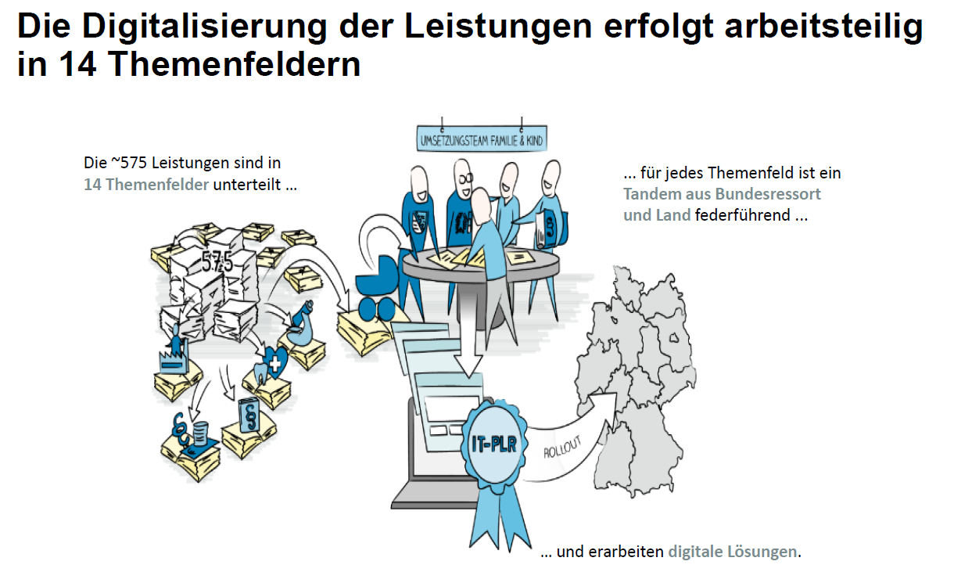

Slide 20
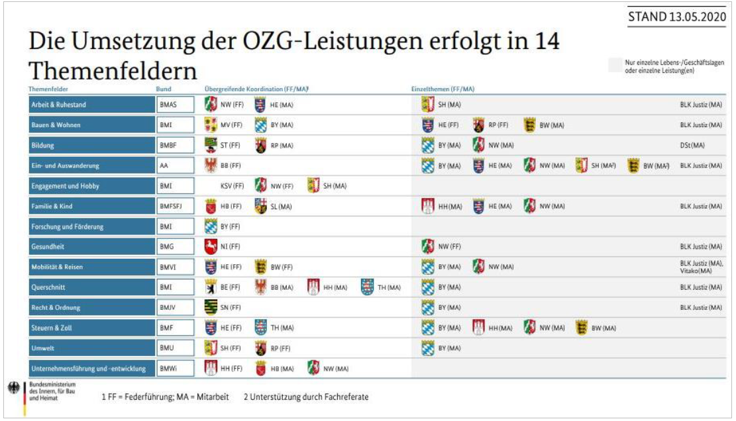

Slide 23
Fragen für die Diskussion
Wie erfolgt die Umsetzung? Klappt das EfA-Prinzip?
Plattformen oder Portalverbund? Was bedeutet das für die zukünftige Arbeitsteilung im Mehrebenensystem des deutschen Föderalismus?
Wird es einheitliche Grundlagen für „online-rights for online-worker“ geben?
Wer unterstützt die Verwaltungen beim Neuordnungsprozess?

Slide 25
Panel OZG-Umsetzung: Positionsbestimmung aus verwaltungswissenschaftlicher Perspektive
Begrüßung und initiale Statements
Prof. Dr. Margrit Seckelmann (Wissenschaftliche Perspektive)
Dipl.-Ing. Marco Brunzel (Praxis- / Umsetzungsperspektive)
Fachlicher Impuls
Prof. Henning Lühr, Staatsrat a. D. (Bremen)
Rückfragen / Moderiertes Fachgespräch
Kleinere Runde (Brunzel, Lühr, Seckelmann)
Größere Runde (gemeinsamer Diskurs)
Zusammenfassung
Botschaften für das Plenum
WITI

